Slide 1
Evolução dos Computadores
Por: Ayuka Henrique

Slide 2
O que é um computador?
São máquinas que fazem trabalhos através de instruções ou comandos.
São compostos por hardware e software.
Partes elétricas e mecânicas de um computador são chamados de hardware
Programas/aplicativos que são executados dentro do computador se conhece como software.

Slide 3
Importância da computação hoje
Essencial para o trabalho e escola.
Acessibilidade e rapidez a informação.
A comunicação é mais fácil.
Oportunidade de carreira.
Maior produtividade no dia a dia.

Slide 4
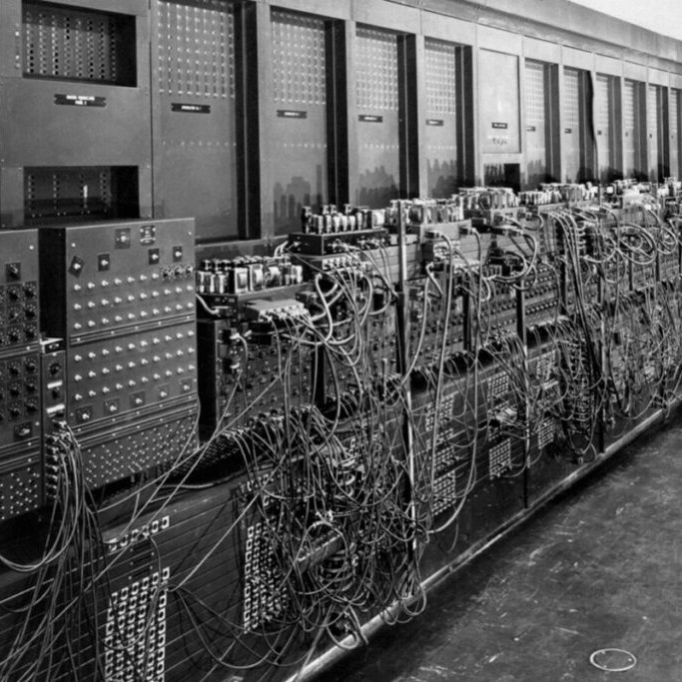
1ª Geração (1940–1956)
Características:
Válvulas termiônicas
Gigantescos
Alto consumo
Superaquecimento

Slide 5
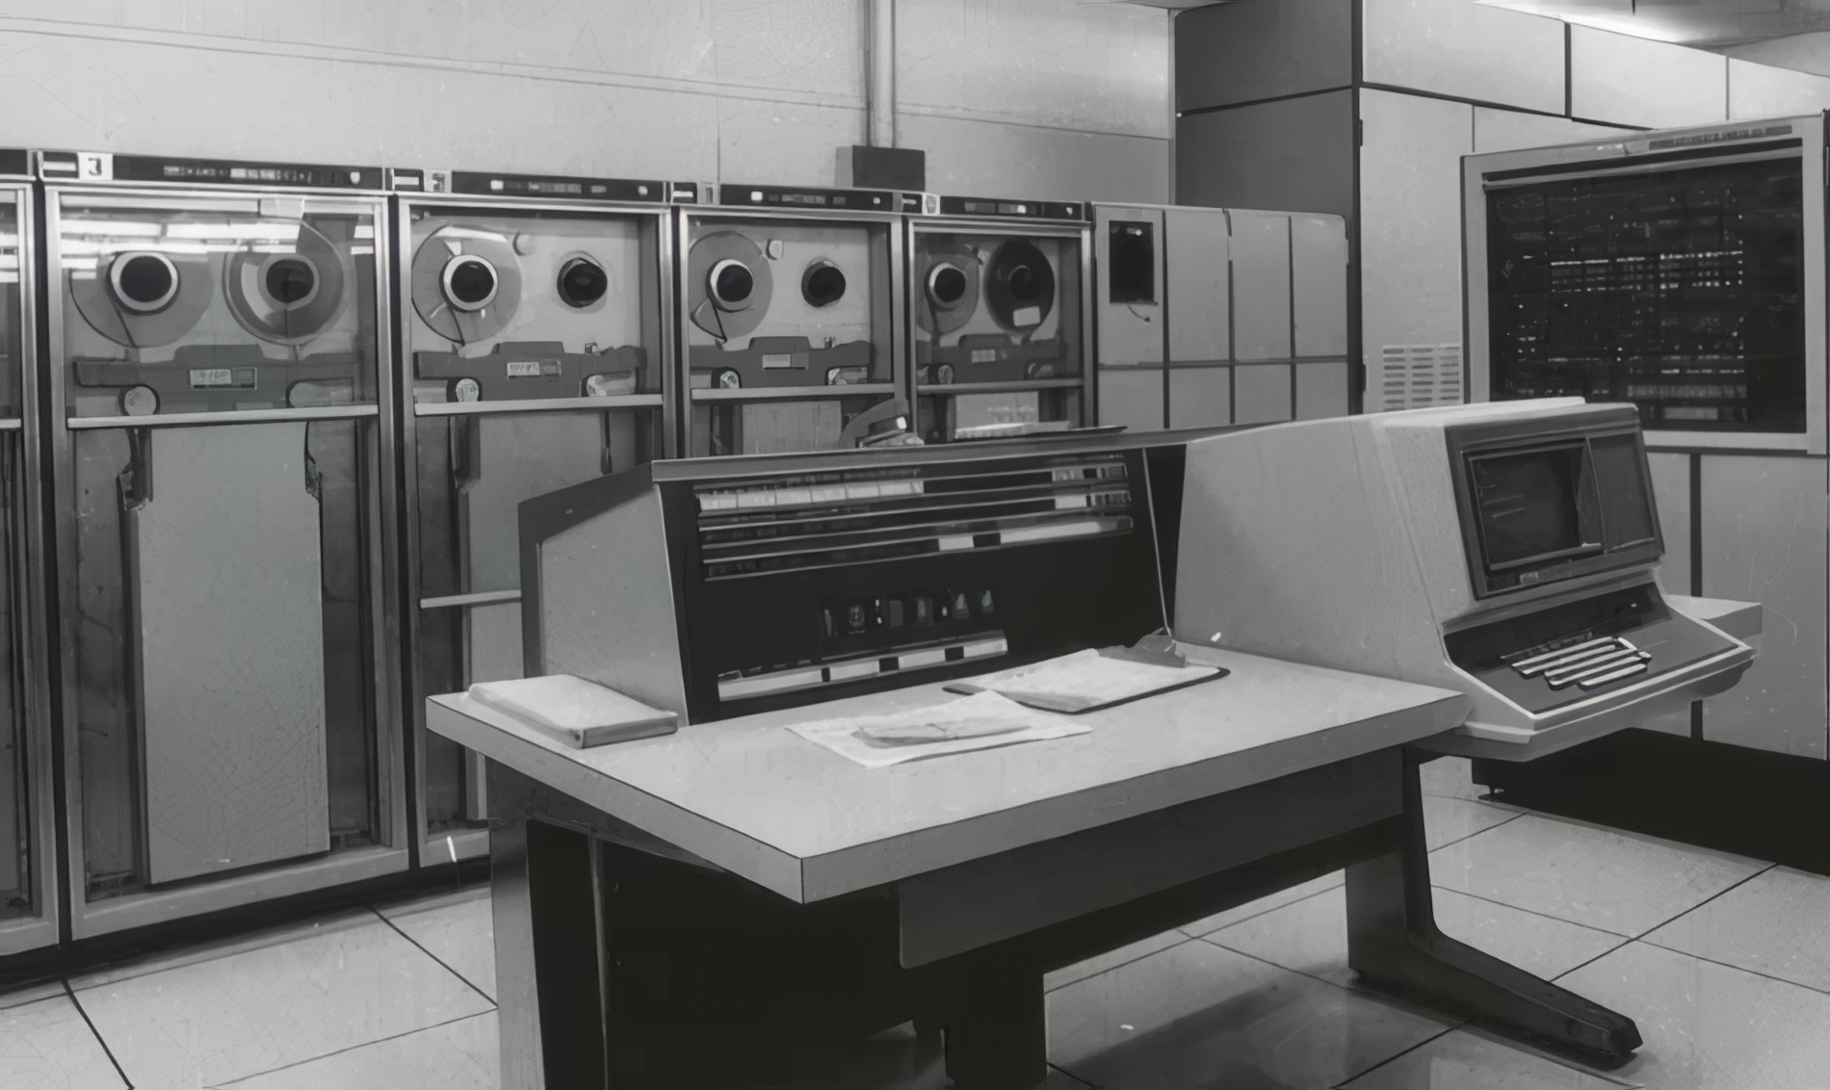
2ª Geração (1947–1959)
Características:
Transistores
Menores
Menor consumo
Mais confiáveis

Slide 6
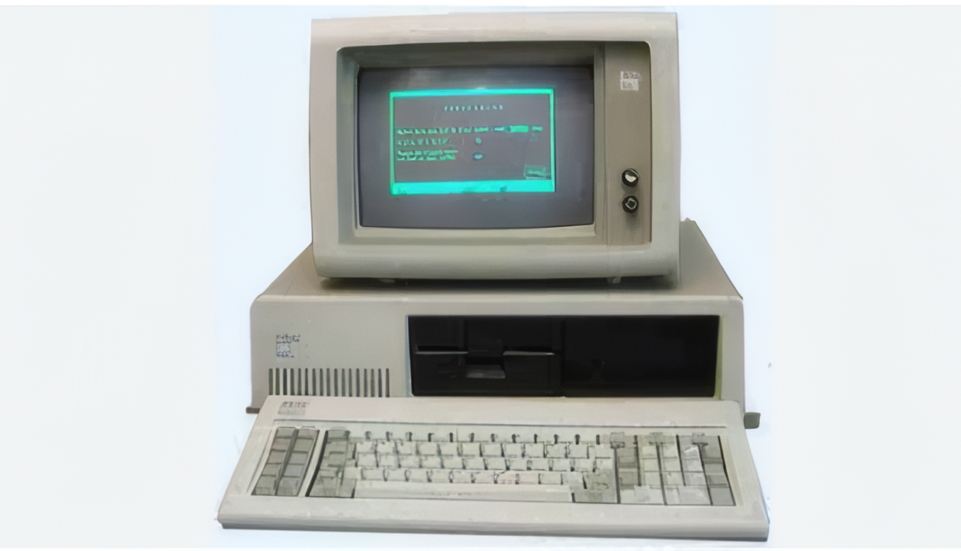
3ª Geração (1965–1970)
Características:
Circuitos integrados
Chips
Monitores
Teclados

Slide 7
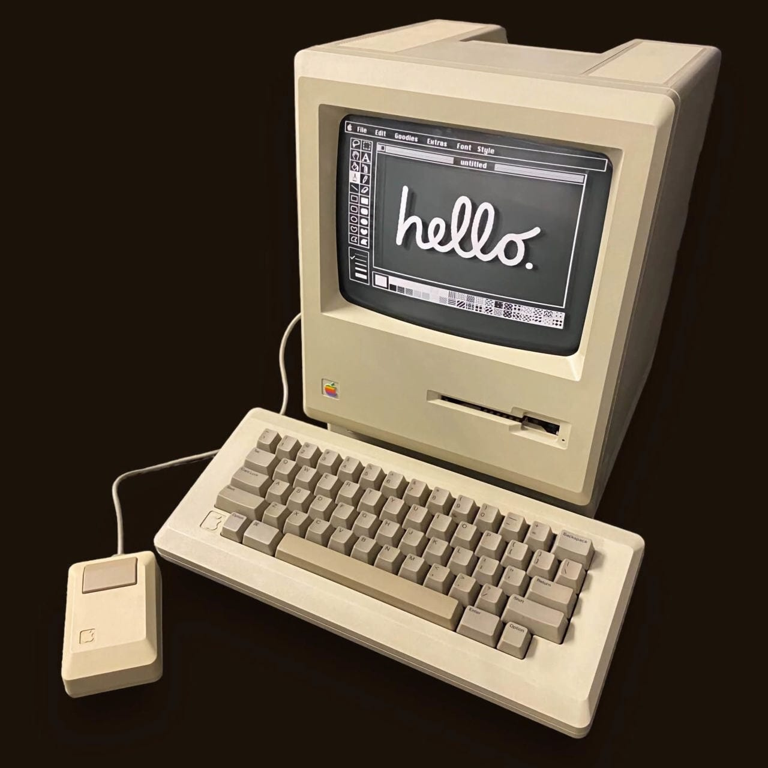
4ª Geração (1971+)
Características:
Microprocessadores
Menores e Portáveis
Multiprocessamento
Memória RAM e ROM

Slide 8
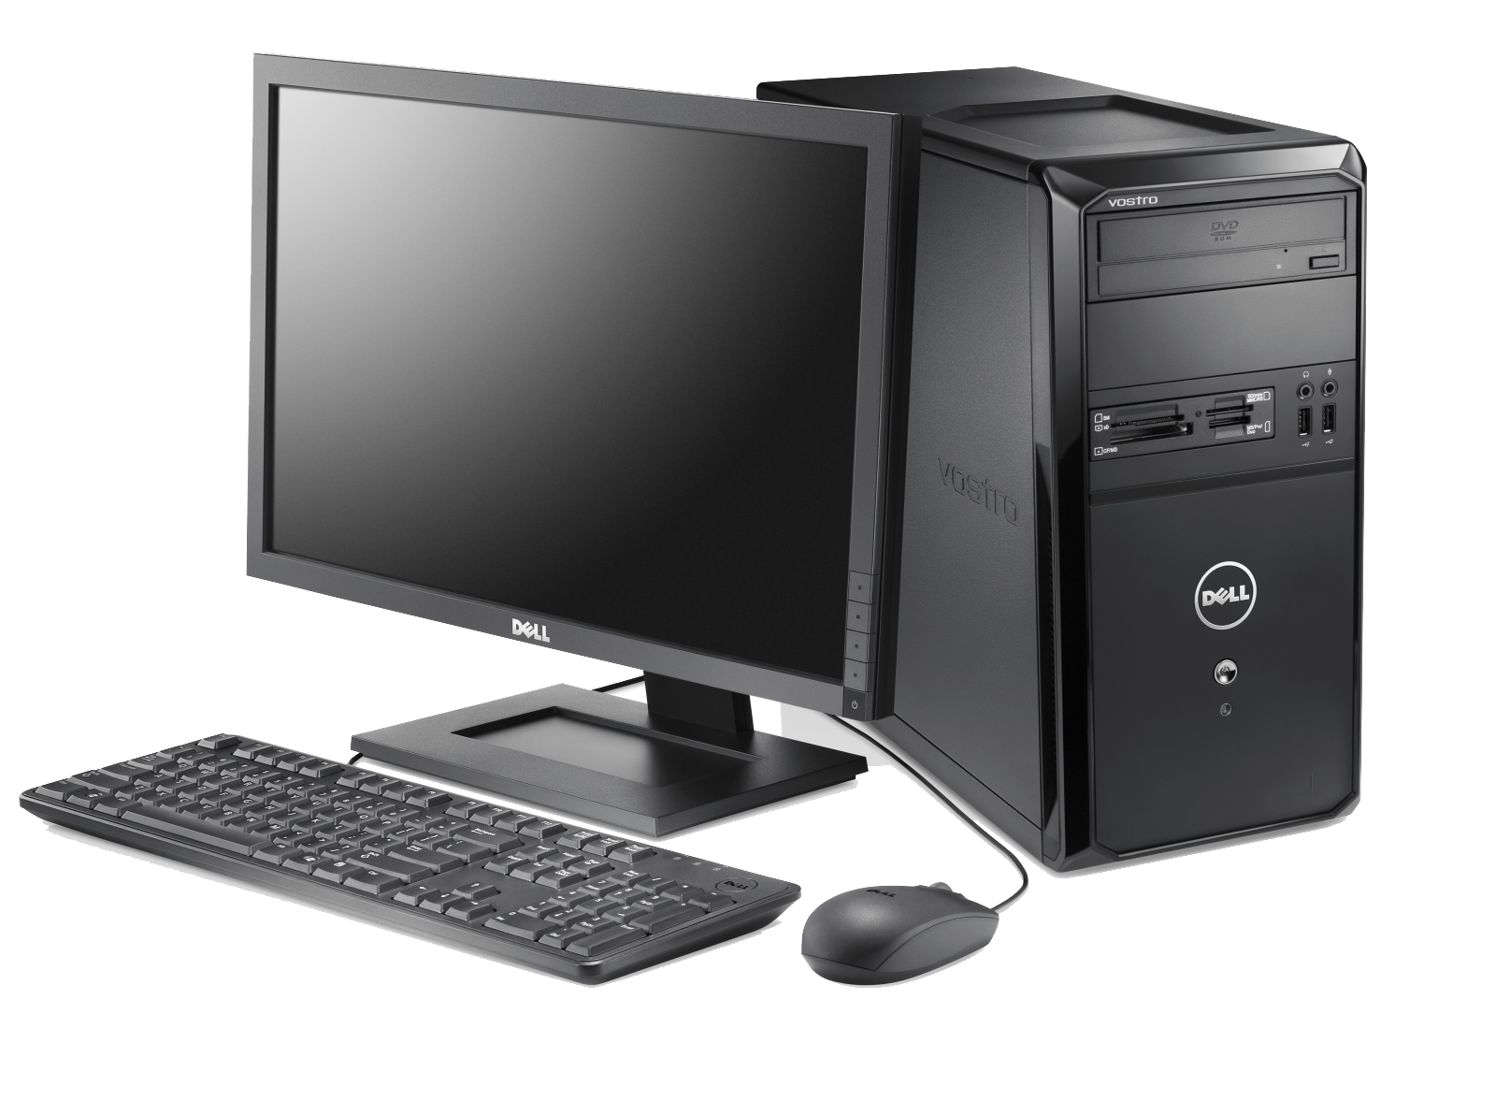
5ª Geração (1980+)
Características:
Inteligencia Artificial
Computação Moderna
Machine Learning
Process. em Nuvem
Computação Quântica

Slide 9
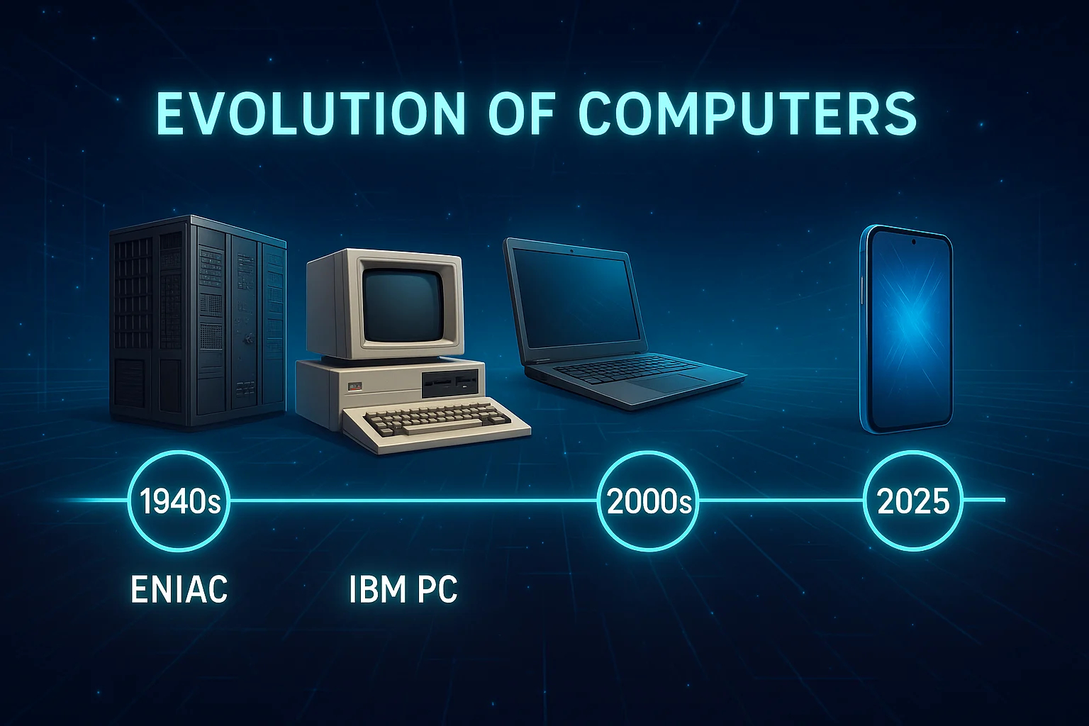
Evolução dos Dispositivos

Slide 10
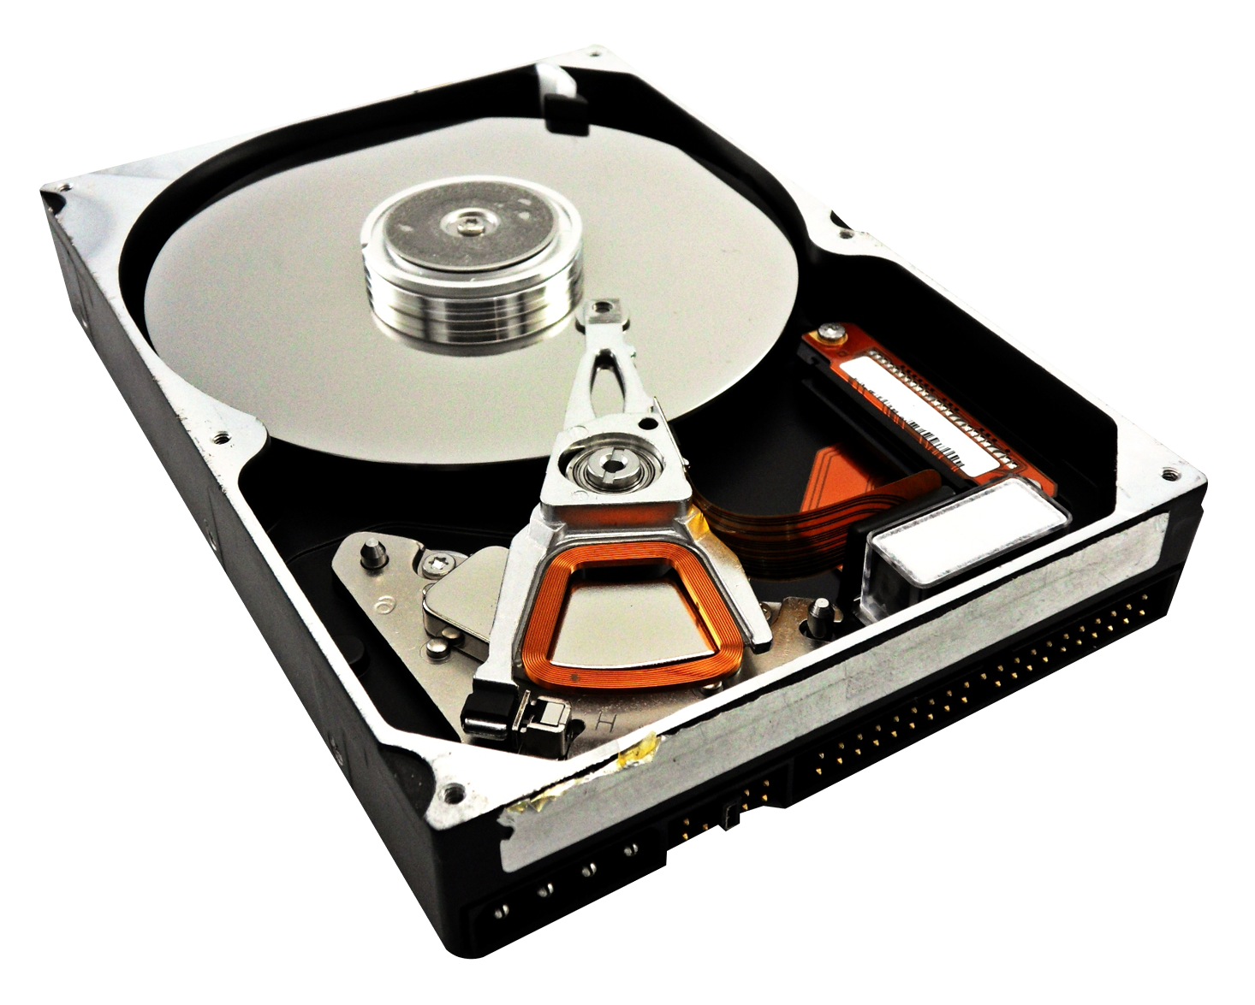
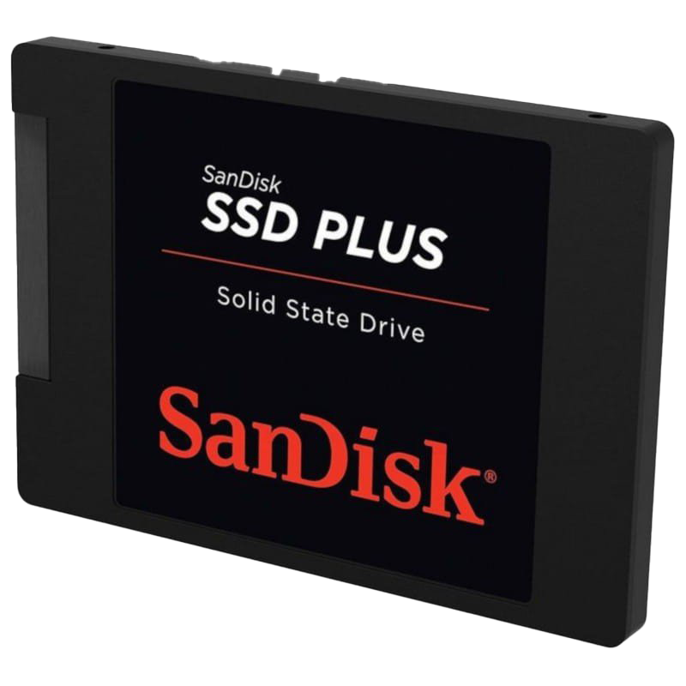
Velocidade e Armazenamento
Hard Disk Drive (HDD)
Solid State Drive (SSD)
Discos magnéticos
Leitura de ~80–160 MB/s
Latência de ~5–10 ms
Barulhento
Baixa vida útil
Custo: ~R$ 0,20–0,30 p/ GB
Memória flash NAND
Leitura de ~500–7000 MB/s
Latência de ~0,1 ms
Silencioso
Maior vida útil
Custo: ~R$ 0,40–0,80 p/ GB

Slide 11
Internet e Nuvem
Discada → Banda larga → 5G
No inicio a internet utilizava linha telefônica, e então, evoluiu para banda larga utilizando cabo. Eventualmente o 4G e 5G foram desenvolvidos, permitindo a conexão a internet de qualquer lugar (dentro da área de sinal).
A computação em nuvem foi desenvolvida para possibilitar uma maneira de disponibilizar recursos de computação e infraestruturas de TI de maneira remota através da internet.
Exemplos: Google Drive, AWS, Netflix, Spotify, ChatGPT...

Slide 12
Como a evolução mudou a sociedade
Das válvulas ao smartphone: 60 anos de avanço exponencial.
Computadores saíram de salas inteiras para nossos bolsos.
A computação transformou: comunicação, trabalho, saúde, educação, entretenimento.
A internet e a nuvem democratizaram o acesso à informação.
O que antes exigia uma máquina de 30 toneladas hoje cabe no seu pulso.

Slide 13
O que esperar nos próximos 20 anos
Computação quântica: processamento milhões de vezes mais rápido, novos materiais, descobertas médicas.
IA geral (AGI): máquinas com capacidade cognitiva humana ou superior.
Cérebro e máquina: BCIs (Neuralink, Synchron), controle direto por pensamento.
Computação vestível / invisível: chips implantáveis, dispositivos dissipados no ambiente.
Realidade estendida (XR): óculos AR substituindo telas, metaverso integrado ao físico.
Automação total: carros autônomos, robôs domésticos, indústria sem humanos.

Slide 14
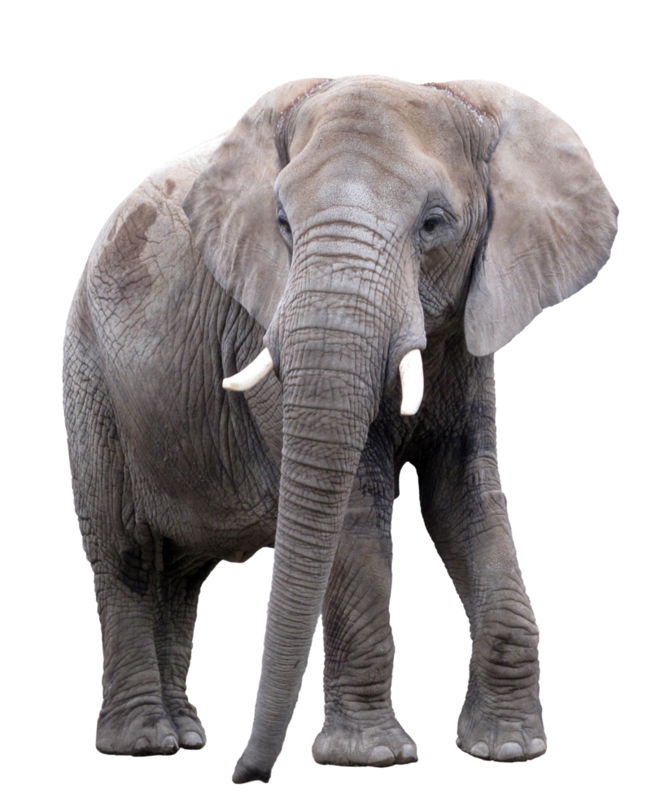

Curiosidades
O 1º computador pesava 30 toneladas.
Isso equivale a 5 elefantes africanos adultos.
O smartphone atual é milhões de vezes mais potente que o Apollo 11.
O computador da Apollo levou o homem à Lua e seu smartphone te acorda as 6 da manhã.

Slide 15

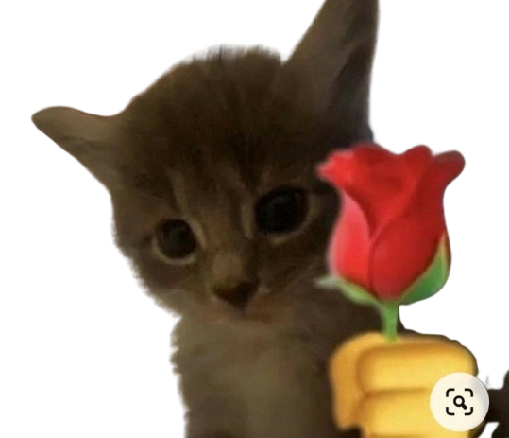
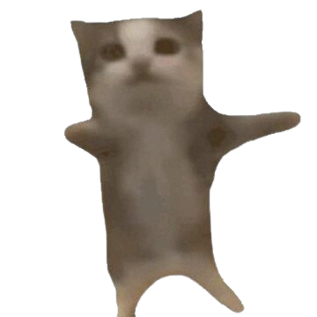




Obrigada!

Slide 16
Referências
computerhistory.org — Computer History Museum (gerações, ENIAC, marcos históricos)
ibm.com/history — IBM Heritage (transistores, circuitos integrados, PC)
en.wikipedia.org/wiki/ENIAC — ENIAC specs, peso, válvulas
en.wikipedia.org/wiki/Apollo_Guidance_Computer — Apollo 11 computer specs
kingston.com/en/blog/personal-storage/ssd-vs-hdd-differences — SSD vs HDD
en.wikipedia.org/wiki/Fifth_Generation_Computer_Systems — 5ª geração / FGCS
ourworldindata.org/grapher/historical-cost-of-computer-memory-and-storage — Evolução do preço de armazenamento
neuralink.com — BCI technology
ibm.com/quantum — Computação quântica
aws.amazon.com/what-is-cloud-computing — Cloud computing
seagate.com — Tecnologia HDD
nist.gov — NIST Definition of Cloud Computing

